Slide 1


Projektas „Pedagogų kvalifikacijos tobulinimo ir perkvalifikavimo sistemos plėtra (III etapas)“ (Nr. VP1-2.2-ŠMM -02-V-01-010)
LHC detektoriai
Parengė Ugdymo plėtotės centro metodininkė Ona Vaščenkienė,
Panevėžio Margaritos Rimkevičaitės technologinės mokyklos
fizikos mokytojas Dainius Levanas

Slide 2
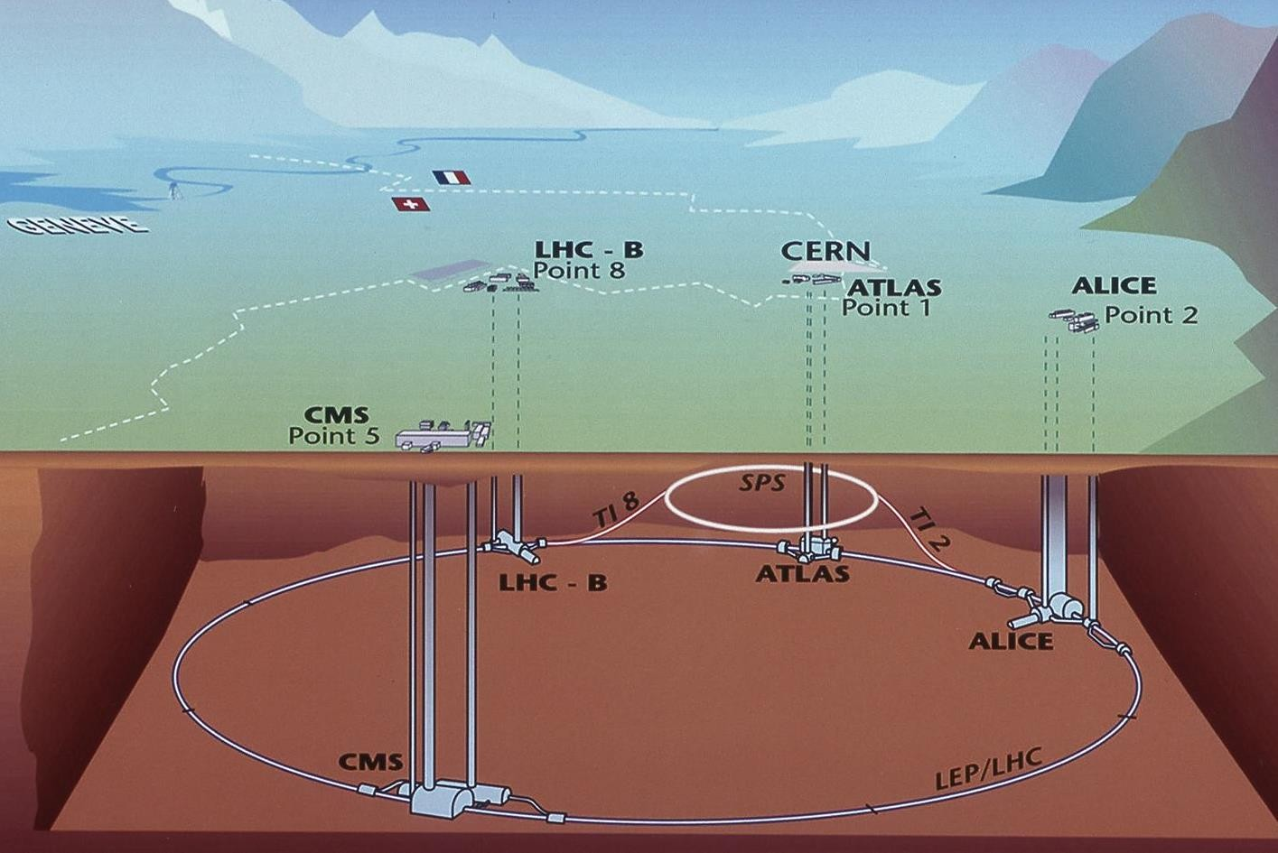
Didžiojo hadronų priešpriešinių srautų greitintuvo LHC (angl. k. Large Hadron Collider) schema

Slide 3
Didysis hadronų priešpriešinių srautų greitintuvas tam tikra prasme sukuria mini Didįjį sprogimą, po kurio susiformavo mūsų Visata.
Eksperimentais šiame greitintuve siekiama per elementariųjų dalelių – visos materijos „statybinių blokų“ – ir jas valdančių jėgų tyrimus išsiaiškinti, kaip atsirado Visata.
Greitintuve beveik šviesos greičiu skirtingomis kryptimis skrieja du protonų spinduliai, kurie susiduria keturiose žiedo vietose – keturiuose eksperimentuose-detektoriuose.
Vos akimirką po susidūrimo atsiranda dalelių, kurios buvo pasirodžiusios ir po Didžiojo sprogimo. Kai kurios iš jų
egzistuoja labai trumpai, todėl šias daleles „nufotografuoja“ keturi įrengti eksperimentai, kurie yra tarsi milžiniški fotoaparatai.
Analizuodami gautus duomenis CERN mokslininkai nustato
dalelių rūšis ir jų savybes.

Slide 4
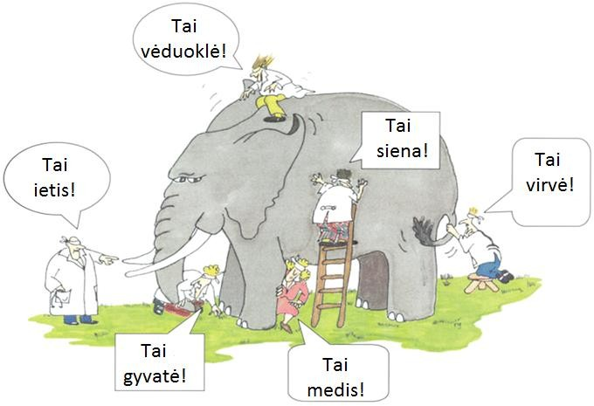

Kadangi nežinome, ką rasime...
...turime apžiūrėti iš visų pusių...

Slide 5








Pagrindiniai LHC eksperimentai
ATLAS (angl. k. A Toroidal LHC AparatuS)
ALICE (angl. k. A Large Ion Collider Experiment)
CMS (angl. k. Compact Muon Solenoid)
LHCb (angl. k. Large Hadron Collider beauty )
https://www.youtube.com/watch?v=knKyr2OWcM8 https://www.youtube.com/watch?v=pQhbhpU9Wrg

Slide 6

ATLAS
ATLAS yra vienas didžiausių ir sudėtingiausių kada nors pastatytų mokslinių įrenginių. Jis sukurtas
siekiant ištirti Visatą, plečiant mūsų supratimą apie jos sandarą, materiją ir energiją.
ATLAS yra 46 metrų ilgio ir 25 metrų skersmens – tai apie pusę Dievo Motinos (Notre-Dame) katedros Paryžiuje dydžio.
ATLAS sveria apie 7000 tonų. Panašiai sveria Eifelio bokštas (jo masė – 7300 t) arba tūkstantis tuščių
reaktyvinių lėktuvų „Boeing 747“.
ATLAS darbe dalyvauja 3000 fizikų iš 174 universitetų ir laboratorijų 38 šalyse.

Slide 7

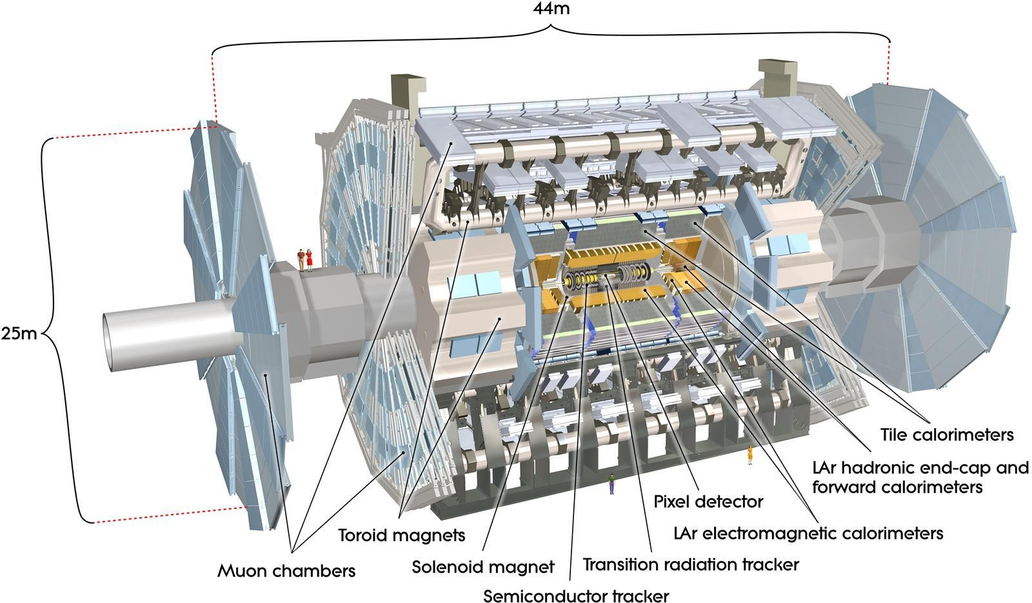
ATLAS sandara
Kalorimetras
Pikselių detektorius
Hadronų kalorimetras
Toroidinis magnetas
Elektromagnetinis kalorimetras Pereinamasis spinduliuotės detektorius
Miuonų kameros
Solenoidas
Puslaidininkinis pėdsakų detektorius

Slide 8

ATLAS sandara
Pačiame detektoriaus viduryje yra vamzdis, kuriuo yra nukreipiami greitinamų dalelių srautai.
Dalelių srautai į detektorių patenka iš skirtingų pusių ir susiduria pačiame jo viduryje.
Vamzdį supa pėdsakų detektorius, sudarytas iš silicio strypelių. Šis detektorius gali tiksliai nustatyti dalelių, turinčių krūvį, trajektorijas.
Aplink yra didelis solenoidas, kuriantis stiprų magnetinį lauką. Aplink solenoidą sumontuotas elektromagnetinis kalorimetras,
galintis suskaičiuoti elektronų, pozitronų, fotonų energijas,
ir hadronų kalorimetras, tam tikru būdu skaičiuojantis hadronų energiją.
Viską supa miuonų detektorius.

Slide 9


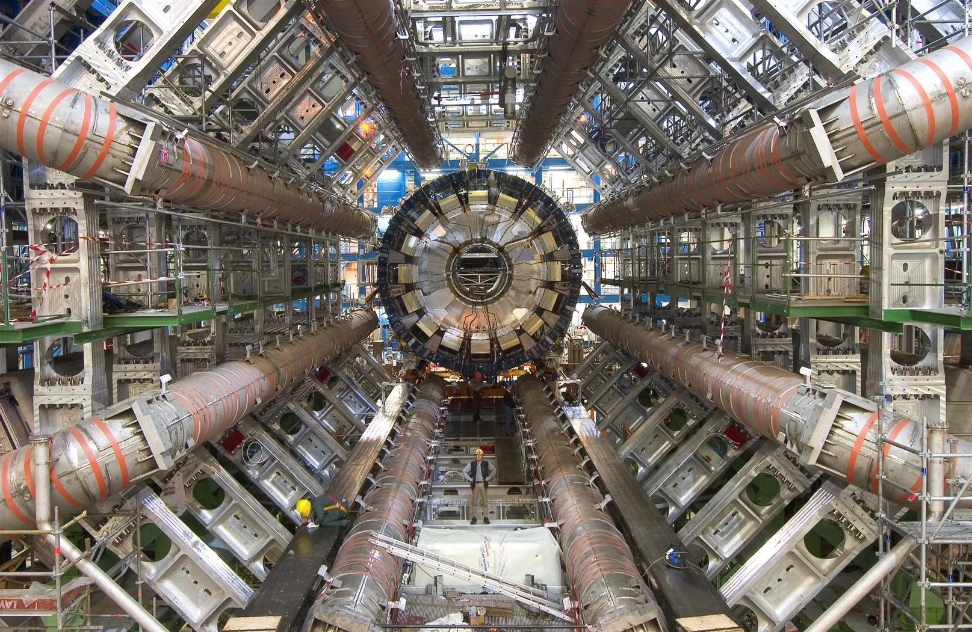
ATLAS detektoriaus toroidiniai magnetai

Slide 10
ATLAS duomenų registravimas
Jei absoliučiai visi ATLAS eksperimento duomenys būtų
registruojami, tai per sekundę galima būtų užpildyti 100 000 CD ir iš jų pastatyti 450 pėdų (137,16 m) aukščio bokštą, o per metus – keturis Mėnulį siekiančius bokštus.
Duomenų perdavimo greitis yra lygiavertis 50 milijardų telefono skambučių tuo pačiu metu.
ATLAS įrašo tik dalį duomenų, kurie turi atradimo požymių: 100 įdomių įvykių per sekundę iš 1 000 milijonų. Šia informacija būtų užpildoma tik 27 CD per minutę.

Slide 11

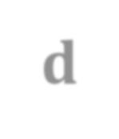
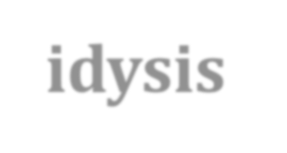


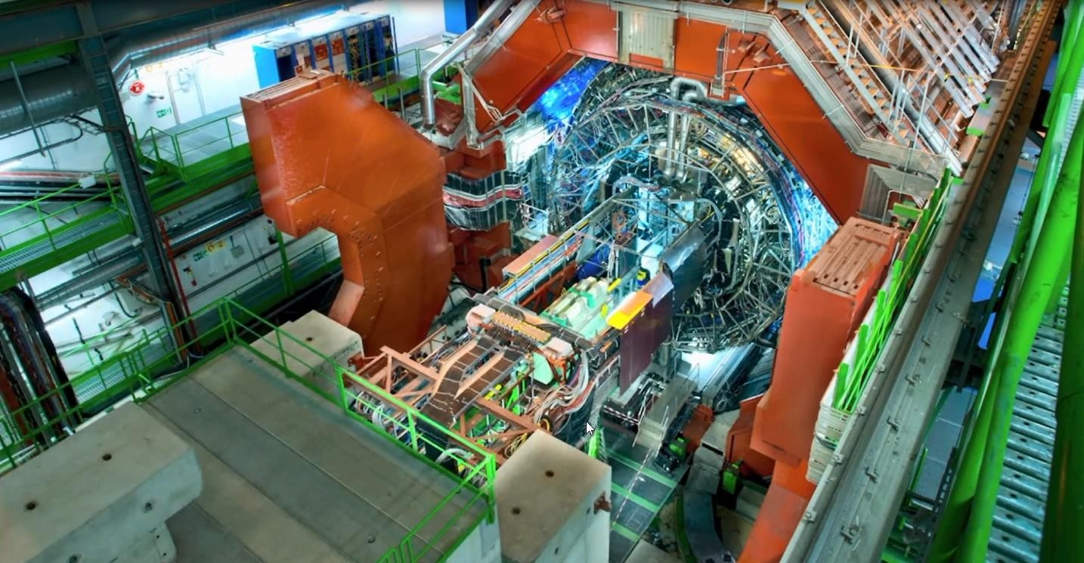
ALICE – didysis jonų susidūrimų eksperimentas
ALICE skirtas tyrinėti stipriai sąveikaujančių sunkiųjų švino jonų susidūrimus, esant itin aukštoms energijoms.
Manoma, kad jų metu susidariusio temperatūros ir energijos tankio pakaks sukurti kvarkų-gliuonų plazmai.
Šiuo eksperimentu siekiama sukurti sąlygas, kurios, kaip spėjama, buvo iškart po Didžiojo sprogimo.
https://www.youtube.c om/watch?v=yWBWzI UCNpw#t=39
https://www.youtube.c om/watch?v=CvDwu86 yanE

Slide 12
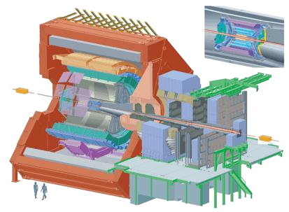
ALICE yra įrengtas 50 m gylyje po žeme.
ALICE yra 26 metrų ilgio ir 16 metrų skersmens, 10 000 tonų
masės.
ALICE naudoja didžiausią pasaulyje šiltąjį elektromagnetą, kurio apvija teka 30 000 amperų stiprio elektros srovė.

Slide 13

ALICE duomenų registravimas
Milijonai jutiklių registruoja tūkstančius vienetų kiekvieno susidūrimo duomenų.
Detektoriai atsirenka tūkstančių dalelių sukurtų kiekvieno susidūrimo metu duomenų informacijos ištrauką.
Dešimtys tūkstančių kompiuterių visame pasaulyje nuolat dirba, apdorodami didžiulį surinktą duomenų kiekį.
Kiekviena dalelė yra identifikuojama ir iš surinktos
informacijos rekonstruojama jos trajektorija. Dalelės trajektorija magnetiniame lauke priklauso nuo jos elektros krūvio, masės ir greičio.
Dalelių tapatybė yra visiškai nustatoma per specialius papildomus matavimus.
ALICE eksperimento gautus duomenis analizuoja apie 1 500 mokslininkų, inžinierių ir studentų iš 154 universitetų ir laboratorijų 37 šalyse.

Slide 14




CMS – Kompaktiškas miuonų solenoidas
CMS suprojektuotas kaip bendros paskirties detektorius, gebantis įvairiapusiškai tyrinėti itin aukštos energijos (teraelektronvoltų eilės) protonų susidūrimus.
Plati CMS fizikos programa svyruoja nuo standartinio modelio (įskaitant Higso bozoną) studijų iki papildomų dalelių, kurios galėtų sudaryti tamsiąją materiją, paieškos.
Nors CMS moksliniai tikslai yra tokie patys kaip ir ATLAS eksperimento, jame naudojami kitokie techniniai sprendimai ir yra kitas magnetų sistemų projektavimas.
CMS eksperimentas yra vienas didžiausių tarptautinio mokslo bendradarbiavimo istorijoje pavyzdžių. Jis vienija 3 000
mokslininkų iš 185 institutų 42 šalyse.

Slide 15

CMS sandara
Skirtingai negu kiti detektoriai, CMS buvo renkamas žemės paviršiuje: surinktos 15 jo sekcijų buvo nuleistos po žeme ir
sujungtos. Tai leido sutaupyti laiko, nes gilios šachtos kasimas ir detektoriaus surinkimas vyko tuo pačiu metu.
Detektorius susideda iš kelių posistemių, kurios suprojektuotos apskaičiuoti fotonų, elektronų, miuonų ir kitų susidūrimų
produktų energiją ir judesio kiekį.
Pačioje CMS gilumoje yra silicio pėdsakų detektorius, aplinkui – scintiliatorinis, elektromagnetinis ir hadronų kalorimetrai.
Visa tai gaubia didelis solenoidas, kuriantis galingą (centre iki 4 teslų) magnetinį lauką. Šis laukas apie 100 000 kartų stipresnis už Žemės magnetinį lauką.
Aplink šį magnetą išdėstyti miuonų detektoriai.
Detektorius yra 21 metro ilgio, 15 metrų skersmens ir sveria apie 14 000 tonų.
http://virtual-tours.web.cern.ch/virtual-tours/vtours/CMS/CMS.html

Slide 16






Slide 17

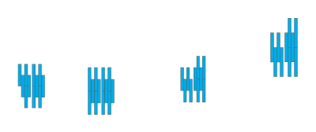



Slide 18
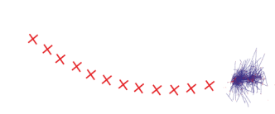
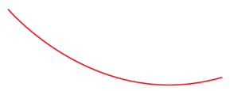


Slide 19
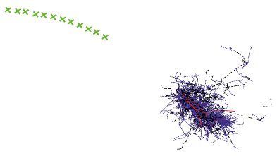
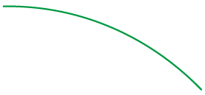


Slide 20
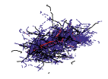


Slide 21

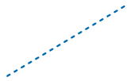


Slide 22
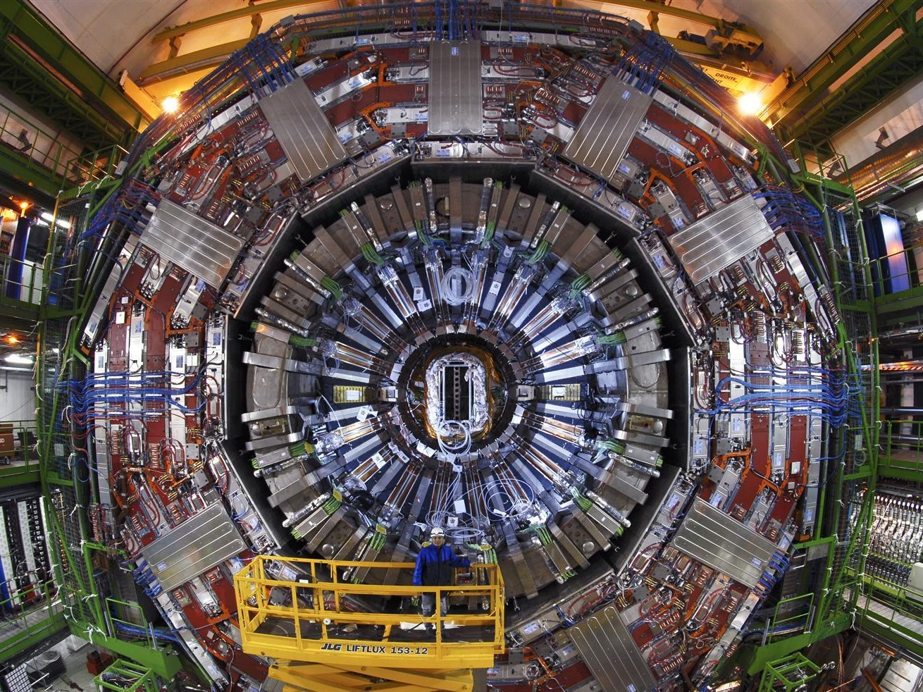
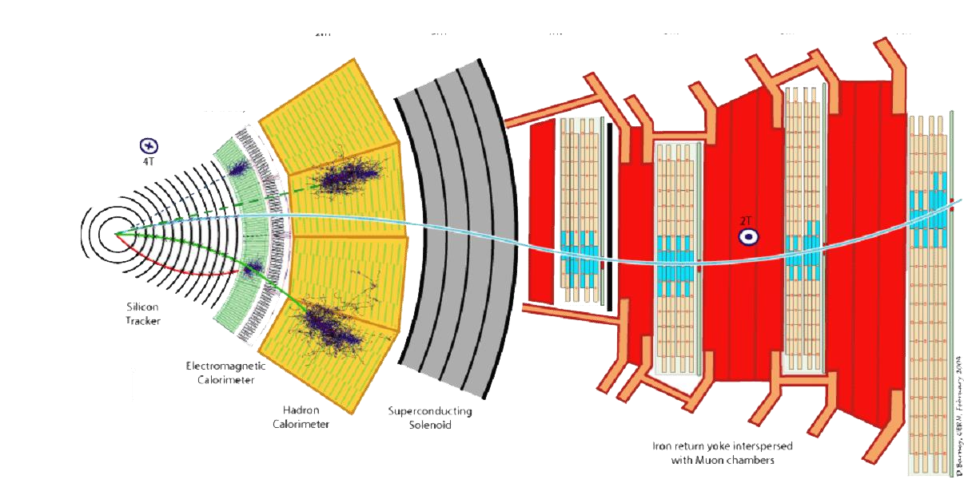

Slide 23
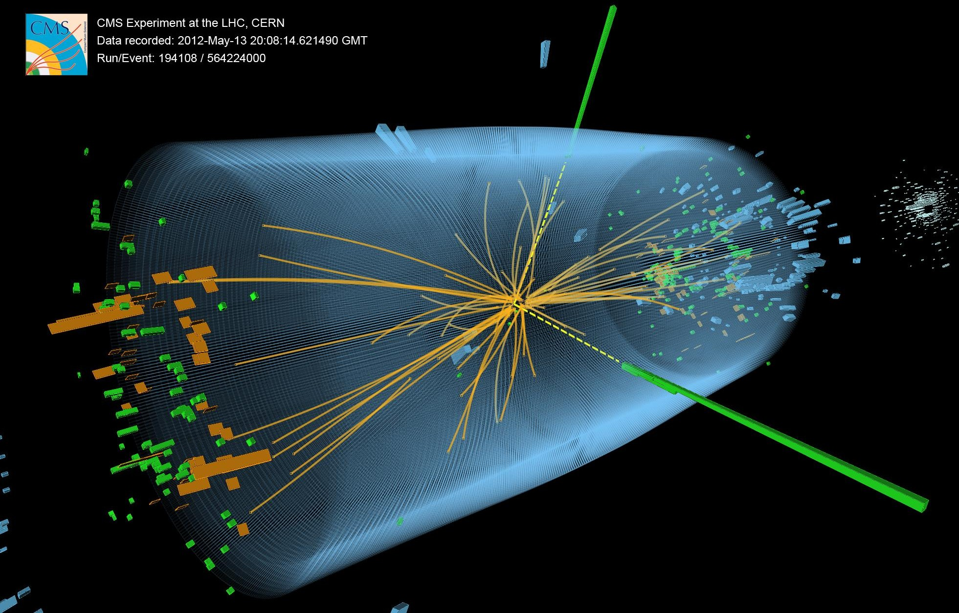








2012 m. gegužės 13 d. CMS buvo atrastas Higso bozonas
H ➔γγ

Slide 24


LHCb eksperimentas
LHCb eksperimento tikslas – išsiaiškinti, kodėl mes gyvename Visatoje, sudarytoje beveik vien tik iš medžiagos, bet ne antimedžiagos.
LHCb eksperimentas tiria skirtumus tarp medžiagos ir antimedžiagos, daugiausia dėmesio skirdamas b kvarkui, kuris dar vadinamas „beauty“ – grožio kvarku.
Kitaip negu cilindriški, visiškai supantys protonų susidūrimo tašką bendros paskirties detektoriai ATLAS ir CMS, LHCb yra kūgio ar pleišto formos, o susidūrimai vyksta jo smailiajame gale.
LHCb eksperimentas vienija apie 1128 mokslininkų iš 68 universitetų ir laboratorijų (iš 16 šalių).

Slide 25
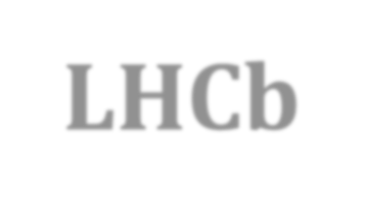

LHCb eksperimentas
LHCb eksperimentas nepakankamai jautrus ieškant Higso bozonų, bet jis puikiausiai tinka aptikti b kvarkams, kurie paprastai sukuriami išilgai pradinio protonų spindulio.
LHCb eksperimento tikslas yra įrašyti, kurių sudėtyje yra b ir anti-b kvarkų, kartu žinomų kaip „B Mezonas“, trajektorijas. Eksperimento 4500 t detektorius yra specialiai sukurtas siekiant filtruoti šias daleles ir jų irimo produktus.
Aptikti b kvarkus nėra labai paprasta. Jie skrieja beveik šviesos greičiu ir prieš suirdami egzistuoja vos 10⁻¹² sekundės. Tai nėra
ilgai, tačiau ištisa amžinybė, palyginti su kai kuriomis kitomis
dalelėmis, kurios suyra vos po 10⁻²⁰ (palyginimui: toks santykis yra tarp 38 mėnesių ir vienos sekundės).
b kvarkai palieka būdingą centimetro ar panašaus ilgio pėdsaką LHCb jutikliuose – pakankamai ilgą, kad LHCb analitikų komanda galėtų juos aptikti ir tyrinėti.

Slide 26
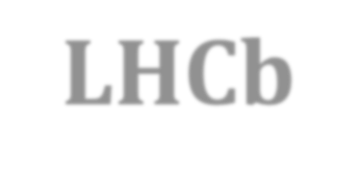

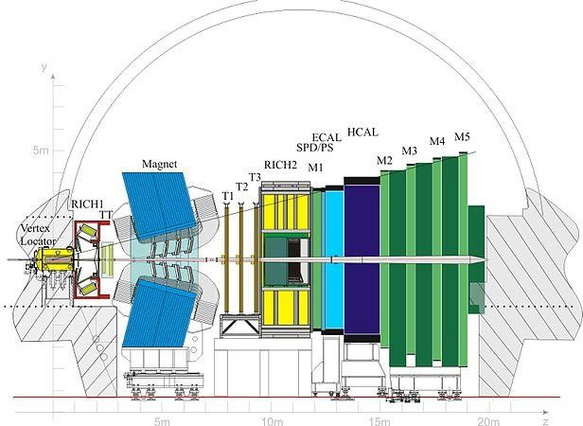
LHCb sandara
LHCb sudedamosios dalys: detektoriai VELO, RICH1, dalelių trajektorijų stebėjimo įrenginys (angl. k. Tracker) TT, magnetas, dalelių trajektorijų stebėjimo įrenginiai T1, T1, T3, RICH2, miuonų sistema M1, elektromagnetinis kalorimetras ECAL,
hadronų kalorimetras HCAL, miuonų sistemos M2, M3, M4, M5.)

Slide 27
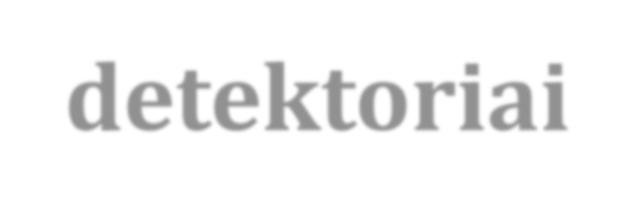

LHCb detektoriai
Pirmasis vidinis detektorius VELO (ankl. k. VErtex LOcator), sudarytas iš 42 silicio elementų ir įrengtas iš karto aplink protonų susidūrimų sritį 5 mm atstumu.
VELO naudojamas aptikti daleles ir nustatyti jų trajektorijas prie pat susidūrimo centro. Detektorius gali apskaičiuoti atstumą
tarp vietos, kur susidaro dalelės, ir vietos, kur dalelės suskyla.
Už VELO įtaisytas RICH1 (angl. k. Ring Imaging Cherenkov) detektorius, skirtas dalelėms identifikuoti pagal greičius ir kampus.
Kartu su RICH2, esančiu už magneto ir jutiklių, galima
identifikuoti nemažai dalelių, susidarančių po b kvarkų skilimo.

Slide 28


LHCb magnetas
LHCb magnetas sudarytas iš dviejų 27 tonas sveriančių ričių, sumontuotų 1450 tonas sveriančiuose plieniniuose rėmuose.
Kiekviena iš 7,5 m ilgio, 4,6 m pločio ir 2,5 m aukščio ričių
sudaryta iš 10 dalių, kurių kiekvienai sunaudota po 3000 m aliuminio kabelio.
Stipriame magneto sukurtame magnetiniame lauke
skriejančių dalelių trajektorijos iškreipiamos, todėl galima jas identifikuoti pagal judesio kiekį.

Slide 29
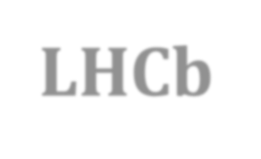


LHCb dalelių trajektorijų stebėjimo sistema
Dalelės, skriedamos per tam tikras medžiagas panašiai kaip aukštai skrendantys lėktuvai, gali palikti „pėdsakus“, leidžiančius mokslininkams įrašyti jų trajektorijas.
Trajektorijos kartu su informacija iš kitų detektorių padeda tiksliai identifikuoti daleles.
Prie pat protonų pluošto vamzdžio esanti dalelių trajektorijų stebėjimo sistemos dalis sudaryta iš mažų silicio juostelių.
Dalelės, susidurdamos su silicio atomais, išlaisvina jų elektronus, o pagal atsiradusią srovę nustatoma skriejančios dalelės trajektorija.
Kita dalelių trajektorijų stebėjimo sistemos dalis išdėstyta toliau
nuo protonų vamzdžio ir sudaryta iš dujų pripildytų šiaudo
formos vamzdelių. Pralekianti dalelė jonizuoja dujų molekules, išlaisvindama elektronus.

Slide 30


LHCb kalorimetrai
Elektromagnetinis ir hadronų kalorimetrai skirti elektronų, fotonų, protonų, neutronų ir kitų dalelių energijai nustatyti.
Kiekvienas kalorimetras sudarytas iš kelių tam tikrų metalo ir
plastiko plokštelių sluoksnių.
Dalelės, atsitrenkusios į metalo plokšteles, sukuria antrinių dalelių griūtį. Antrinės dalelės išlaisvina plastiko plokštelių polistireno molekules. Šios išspinduliuoja ultravioletinius
spindulius, kurių kiekis proporcingas dalelių, patekusių į kalorimetrą, energijoms.

Slide 31

LHCb miuonų sistema
Paskutinė LHCb dalis – miuonų sistema (miuonai susidaro paskutinėse B mezonų skilimo stadijose).
Sistema išdėstyta detektoriaus gale ir sudaryta iš penkių
keturkampių dalių, kurių kiekviena yra didesnė už ankstesnę.
Visa sistema turi 435 m² efektyvųjį plotą.
Kiekviena dalis sudaryta iš kamerų, užpildytų trijų rūšių dujomis: anglies dioksidu, argonu ir tetrafluormetanu.
Pralekiantys miuonai reaguoja su šiuo mišiniu ir vieliniai elektrodai tai užfiksuoja.
Visa sistema sudaryta iš apytiksliai 1400 dujų kamerų ir 2,5 mln. vielų.

Slide 32
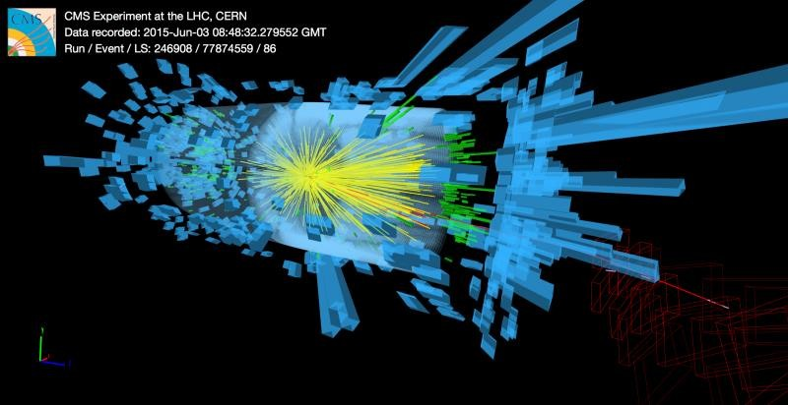
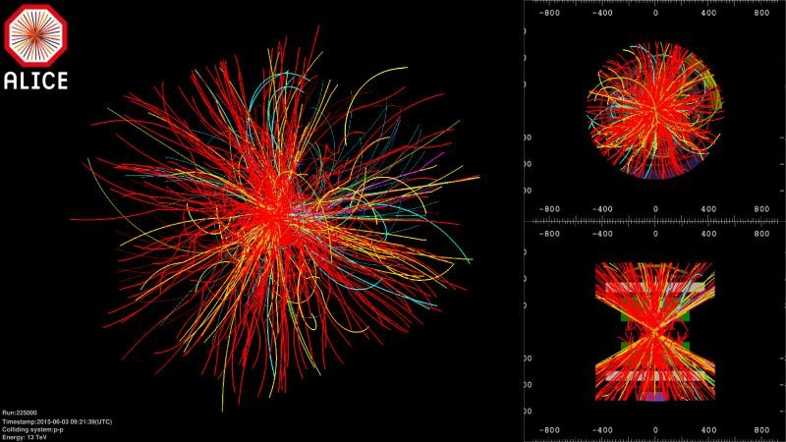
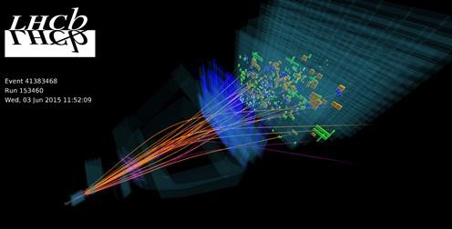
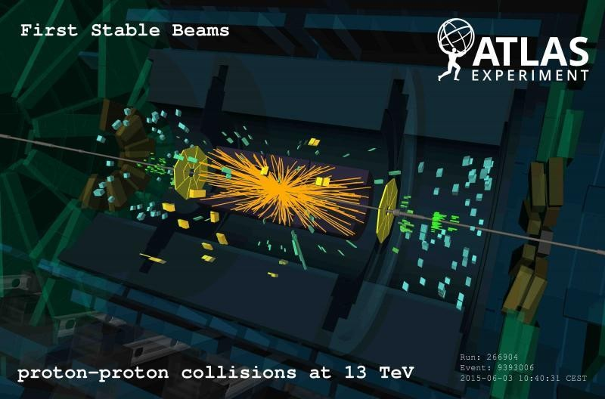
2015 m. birželio 3 d. po 27 mėnesių pertraukos CERN Didysis hadronų priešpriešinių srautų greitintuvas (LHC) pradėjo teikti eksperimento duomenis. Tai žymi LHC antrojo etapo pradžią ir atveria kelią naujiems atradimams.
LHC per ateinančius trejus metus veiks ištisą parą.
https://www.youtube.com/watch?v=uemulzkZ66c

Slide 33
Po uždarymo ir tobulinimo LHC teikia net 13 TeV energijos (dvigubai daugiau negu pirmojo karto) susidūrimų informaciją ne tik keturiems pagrindiniams eksperimentams ALICE, ATLAS, CMS, LHCb, bet ir LHCf, MoEDAL, TOTEM.
Dabar įmanomas detalesnis tyrinėjimas, nes susidūrę didesnės energijos protonai galės sukurti masyvesnes daleles.
13 TeV – tai dar ne maksimali energija, kuri bus pasiekta, nes suprojektuotas LHC greitintuvo pajėgumas yra 14 TeV.
Dėl vaizdumo galima palyginti pagreitintų protonų masę: pirmojo etapo metu, kai energija siekė 8 TeV, protonų masė padidėjo iki 3730 kartų, dabar ji padidės 6930 kartų, o pasiekus didžiausią numatytą energiją protonai bus 7460 kartų sunkesni už tuos, kurie yra „ramybės būsenos“.
Valdyti tokią energiją įgavusius protonus gali magnetai, kurių apvijomis turi tekėti net 13 000 A stiprį siekianti srovė.

Slide 34
2015 metų LHC paleidimo užduotys
Tikimasi toliau gilintis į didelių energijų fizikos problemas, kurios padės geriau suprasti Visatos sandarą.
Lieka tie patys trys pagrindiniai uždaviniai:
Suprasti, kodėl dalelės turi masę, o tai tas pats, kas ieškoti atsakymo į klausimą: „Kodėl egzistuoja
gravitacija?“
Išsiaiškinti, kodėl pasaulis sudarytas iš medžiagos, o antidaleles galima aptikti kosmose ir kurti
greitintuvuose ar branduolinių reakcijų metu.
Sužinoti, kokios buvo Visatą sudarančios medžiagos savybės Didžiojo sprogimo metu.

Slide 35
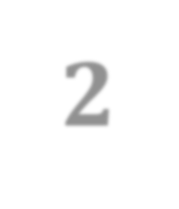


2-ojo etapo užduotys
ATLAS ir CMS eksperimentais tikimasi:
detaliau ištirti atrasto Higso bozono savybes;
išnagrinėti, ar nepasireiškia jame papildomos dimensijos, paveikiančios dalelės masę;
ieškoti kitų dalelių, kurios galėtų būti tapatinamos su „tamsiąja medžiaga“, t. y. būti labiau visa apimančio supersimetrinio modelio dalelėmis.
Patobulinto ALICE įrenginio eksperimentu toliau bus tyrinėjami
švino branduolių susidūrimai, kvarkų-gliuonų plazmos savybės.
Didesnė susidūrimų energija ir susidūrimų skaičius suteiks daugiau duomenų ir leis atlikti išsamesnius matavimus, gauti dar tikslesnių, įdomių ir netikėtų rezultatų.
LHCb bus tiriamos ir kitos egzotinės kompozicijos, kurios galėjo egzistuoti Didžiojo sprogimo metu, ir kartu aiškinamasi, kodėl
skiriasi medžiagos dalelės ir antidalelės.

Slide 36
Šaltiniai
https://indico.cern.ch/event/358281/other-view?view=standard
http://www.atlas.ch/
https://www.youtube.com/user/TheATLASExperiment
https://www.youtube.com/watch?v=AHT9RTlCqjQ
http://aliceinfo.cern.ch/
http://home.web.cern.ch/about/experiments/cms
http://virtual-tours.web.cern.ch/virtual-tours/vtours/CMS/CMS.html
https://www.youtube.com/watch?v=Zjg9CMVhbbU
https://www.youtube.com/watch?v=X3tvgyrb2X4
http://www.delfi.lt/mokslas/mokslas/nauja-lhc-uzduotis-issiaiskinti-kodel-
egzistuojame.d?id=68142324

